Slide 2
Studiebarometeret for 2019
Undersøkelsen går årlig ut til 2. års bachelorstudenter, til 2. års masterstudenter i oktober/november hvert år
44% svarprosent for Helsams studieprogrammer
Ved for få svar slås resultatene sammen med tidligere år for å kunne publisere resultat for flest mulig studieprogram

Slide 3
Overordnet score alle programmer

Slide 4
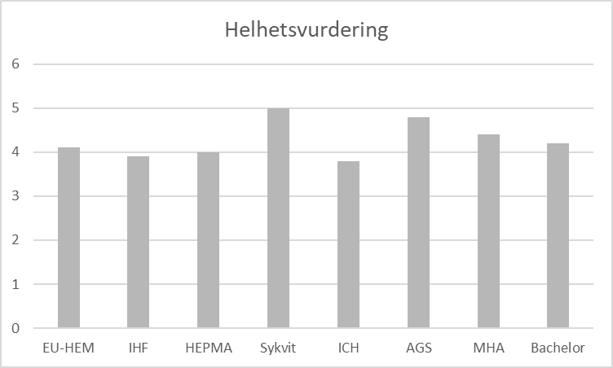
Helhetsvurdering
Helse-, sosial- og idrettsfag scorer i snitt 3,9

Slide 5
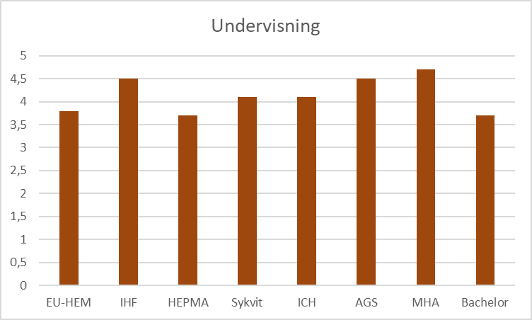
Indeks undervisning
Helse-, sosial- og idrettsfag scorer i snitt 3,9

Slide 6
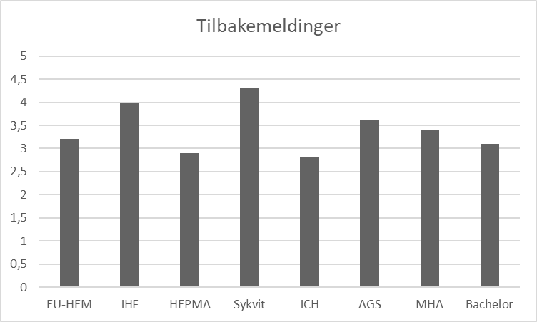
Indeks tilbakemeldinger
Helse-, sosial- og idrettsfag scorer i snitt 3,3

Slide 7
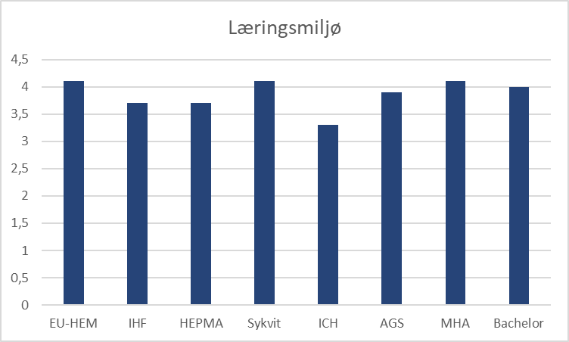
Indeks læringsmiljø
Helse-, sosial- og idrettsfag scorer i snitt 3,8

Slide 8
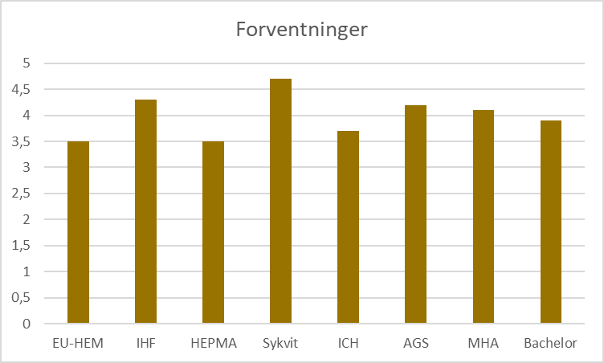
Indeks forventninger
Helse-, sosial- og idrettsfag scorer i snitt 3,7

Slide 9
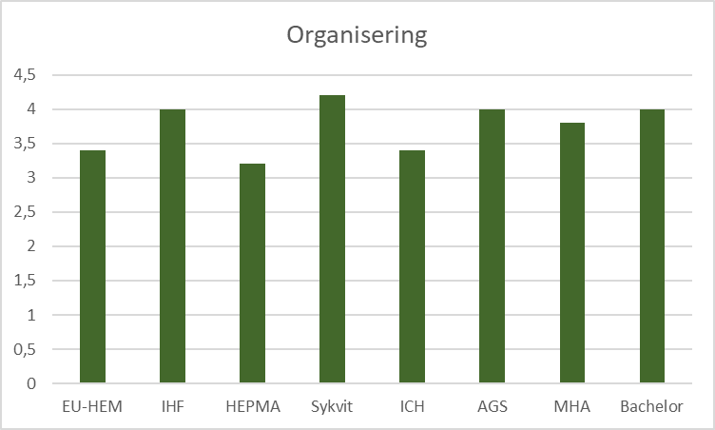
Indeks organisering
Helse-, sosial- og idrettsfag scorer i snitt 3,5

Slide 10
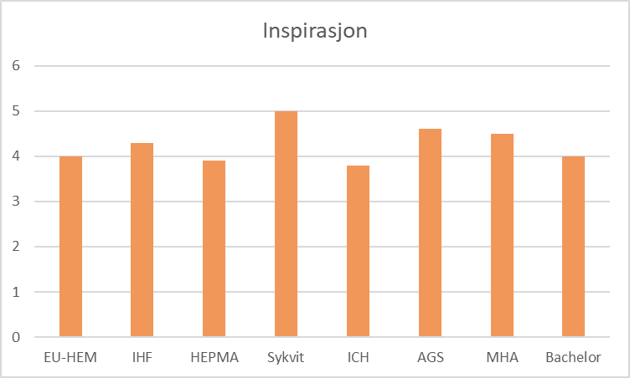
Indeks inspirasjon
Helse-, sosial- og idrettsfag scorer i snitt 4,0

